Slide 1
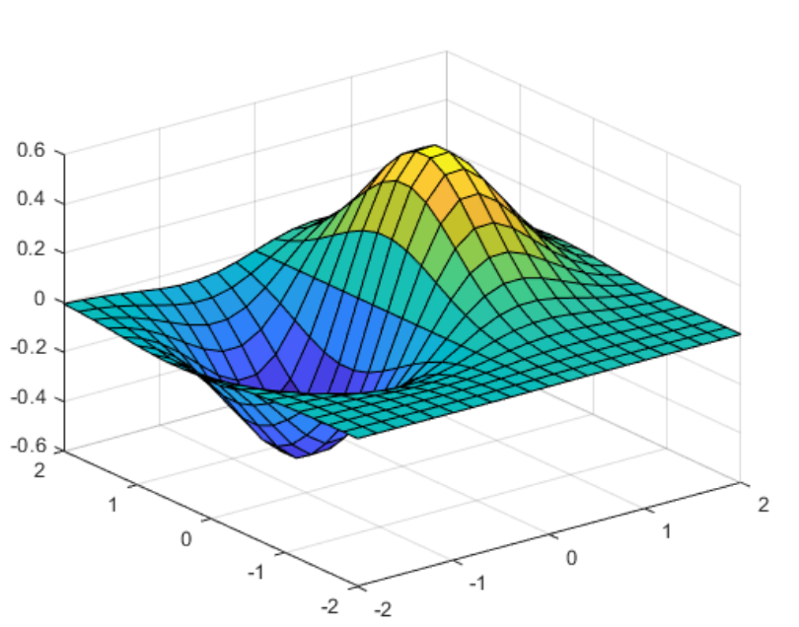
Jak se neuronové sítě učí
Backpropagation

Slide 2
Backpropagation
Hadamardův produkt:

Slide 3
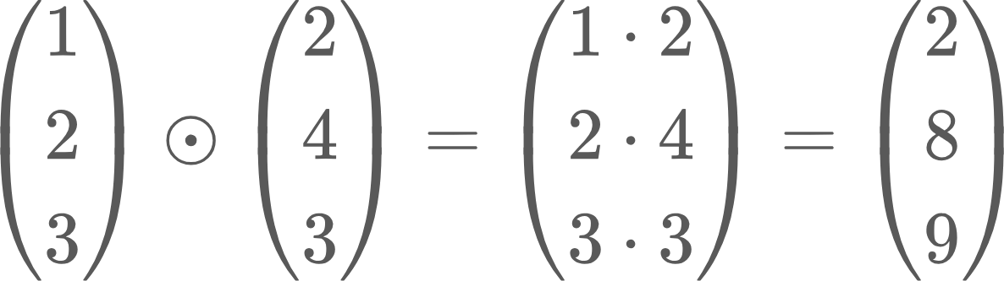
Backpropagation
Hadamardův produkt:

Slide 4
Backpropagation - chyba neuronu
připomenutí: chceme popsat, jak změna vah a biasů ovlivní účelovou funkci

Slide 5
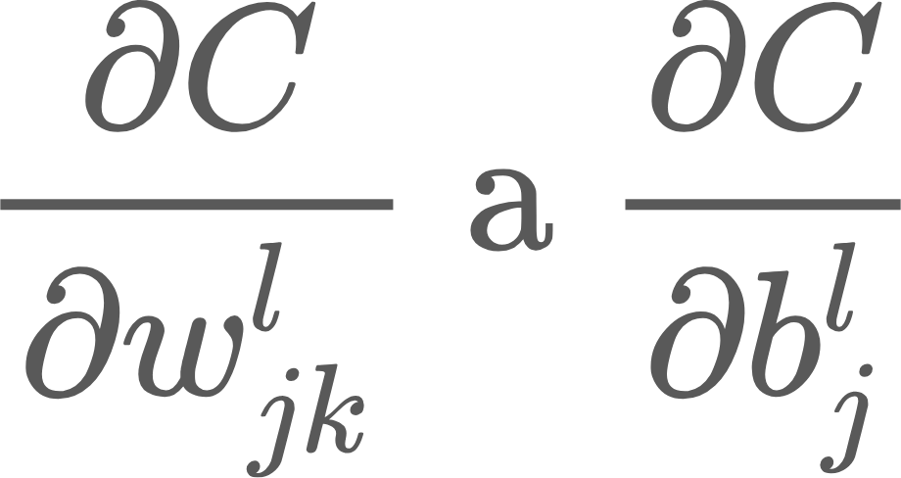
Backpropagation - chyba neuronu
připomenutí: chceme popsat, jak změna vah a biasů ovlivní účelovou funkci
To znamená spočítat

Slide 6
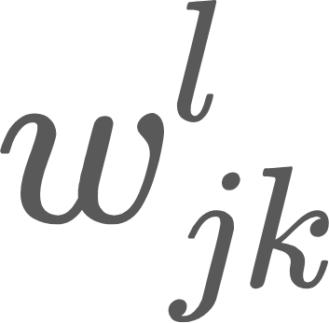
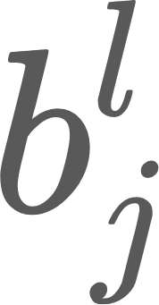
Backpropagation - chyba neuronu
připomenutí: chceme popsat, jak změna vah a biasů ovlivní účelovou funkci
To znamená spočítat
přitom je váha spojení mezi k-tým neuronem (l-1)-té vrstvy a j-tým neuronem l-té vrstvy (indexy naopak) a je bias j-tého neuronu l-té vrstvy

Slide 7
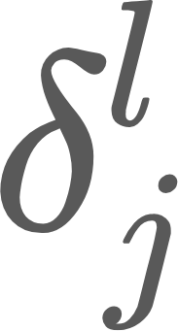
Backpropagation - chyba neuronu
Zavedeme chybu j-tého neuronu v l-té vrstvě:

Slide 8
Backpropagation - chyba neuronu
Zavedeme chybu j-tého neuronu v l-té vrstvě:
Trošku změníme chování neuronu, takže místo

Slide 9
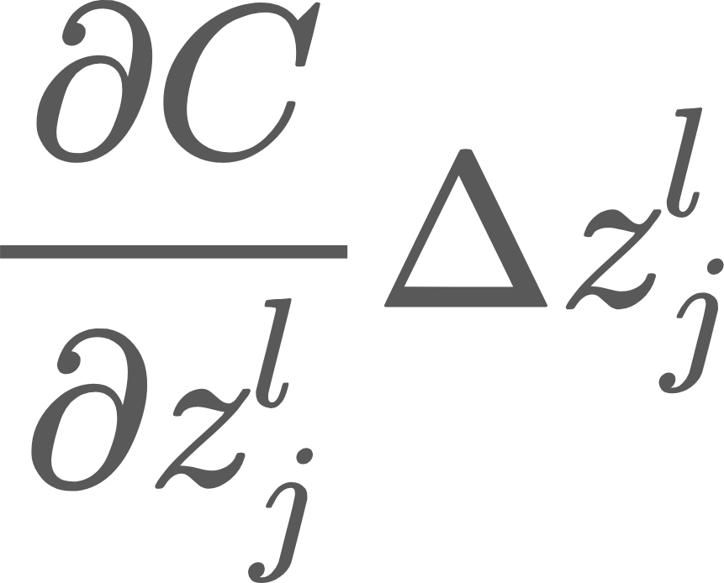
Backpropagation - chyba neuronu
Zavedeme chybu j-tého neuronu v l-té vrstvě:
Trošku změníme chování neuronu, takže místo
To vede ke změně účelové funkce o

Slide 10
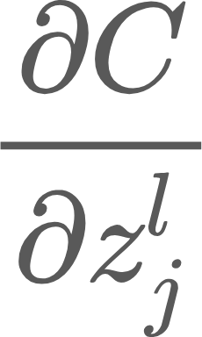
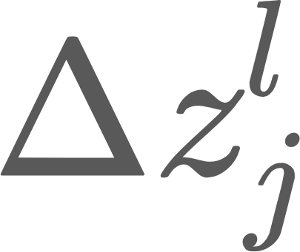
Backpropagation - chyba neuronu
Zavedeme chybu j-tého neuronu v l-té vrstvě:
Trošku změníme chování neuronu, takže místo
To vede ke změně účelové funkce o
Pokud je velké, můžeme hodnotu úč. funkce snížit volbou (s opačným znaménkem)

Slide 11
Backpropagation - chyba neuronu
Zavedeme chybu j-tého neuronu v l-té vrstvě:
Trošku změníme chování neuronu, takže místo
To vede ke změně účelové funkce o
Pokud je velké, můžeme hodnotu úč. funkce snížit volbou (s opačným znaménkem)
Pokud je malé, nic moc nezmůžeme.

Slide 12
Backpropagation - chyba neuronu
se tedy dá chápat jako chyba konkrétního neuronu

Slide 13
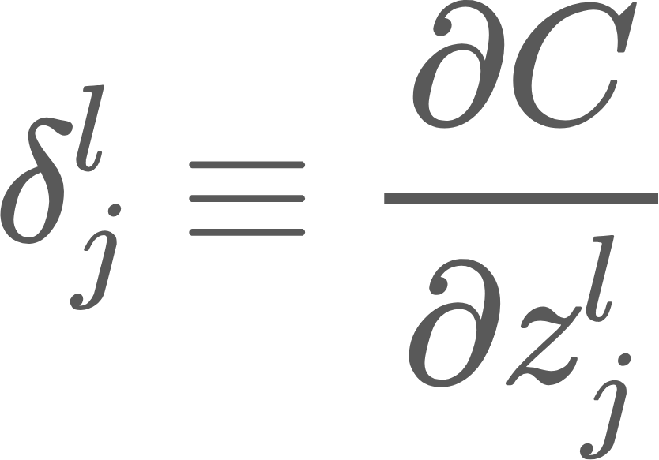
Backpropagation - chyba neuronu
se tedy dá chápat jako chyba konkrétního neuronu
Proto chyba j-tého neuronu v l-té vrstvě

Slide 14
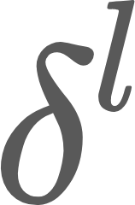
Backpropagation - chyba neuronu
se tedy dá chápat jako chyba konkrétního neuronu
Proto chyba j-tého neuronu v l-té vrstvě
Vektor chyb l-té vrstvy označíme jako

Slide 15
Backpropagation - chyba neuronu
se tedy dá chápat jako chyba konkrétního neuronu
Proto chyba j-tého neuronu v l-té vrstvě
Vektor chyb l-té vrstvy označíme jako
Proč neměníme přímo output neuronu (tj. po aplikaci aktivační funkce)?

Slide 16
Backpropagation - chyba neuronu
se tedy dá chápat jako chyba konkrétního neuronu
Proto chyba j-tého neuronu v l-té vrstvě
Vektor chyb l-té vrstvy označíme jako
Proč neměníme přímo output neuronu (tj. po aplikaci aktivační funkce)? Odvození je pak pracnější, ale mohli bychom

Slide 17
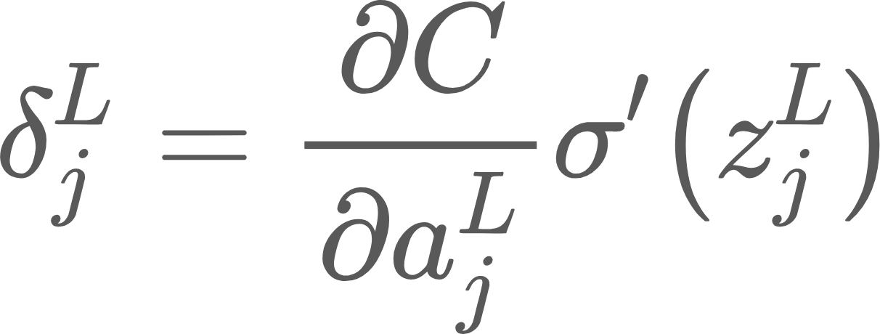
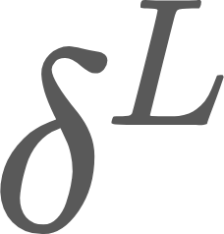
Backpropagation - 4 rovnice algoritmu
Chyba výstupní vrstvy se rovná:

Slide 18
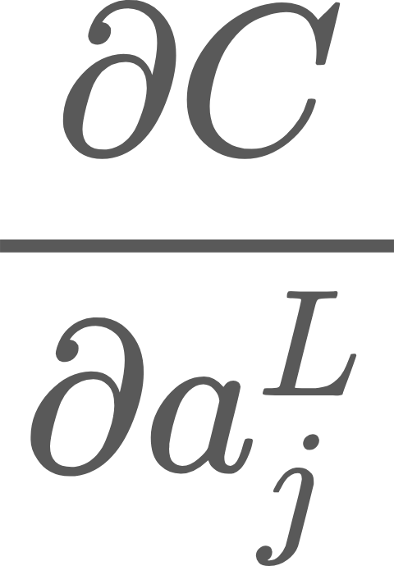
Backpropagation - 4 rovnice algoritmu
Chyba výstupní vrstvy se rovná:
popisuje, jak se změní C v závislosti na j-té aktivaci (pokud na tomto neuronu příliš nezáleží, bude malé)

Slide 19
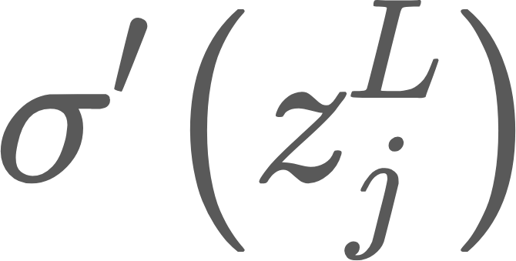
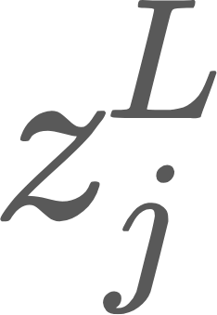
Backpropagation - 4 rovnice algoritmu
Chyba výstupní vrstvy se rovná:
popisuje, jak se změní C v závislosti na j-té aktivaci (pokud na tomto neuronu příliš nezáleží, bude malé)
popisuje, jak se mění aktivace (výstup neuronu) na základě . Tedy jak závisí aktivační funkce na změně

Slide 20
Backpropagation - 4 rovnice algoritmu
1. Chyba výstupní vrstvy se rovná:

Slide 21
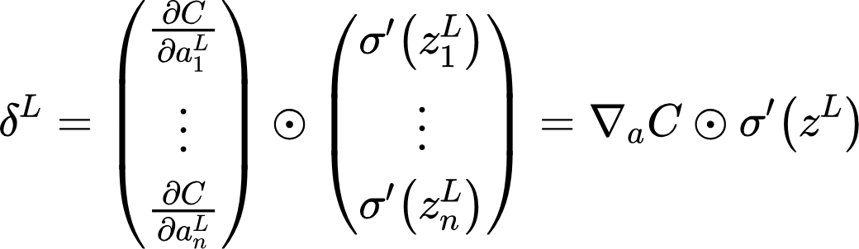
Backpropagation - 4 rovnice algoritmu
1. Chyba výstupní vrstvy se rovná:
Přepíšeme jako:

Slide 22
Backpropagation - 4 rovnice algoritmu
1. Chyba výstupní vrstvy se rovná:
Přepíšeme jako:
Pro MSE:

Slide 23
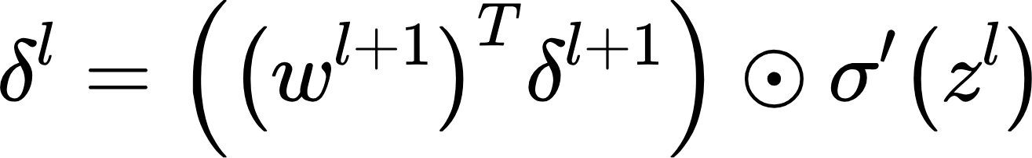
Backpropagation - 4 rovnice algoritmu
2. Chyba l-té vrstvy v závislosti na (l+1) vrstvě:

Slide 24
Backpropagation - 4 rovnice algoritmu
2. Chyba l-té vrstvy v závislosti na (l+1) vrstvě:
když známe chybu (l+1) vrstvy, vynásobíme ji transponovanou maticí vah (jako bychom chtěli tuto chybu posunout do předchozí vrstvy)

Slide 25
Backpropagation - 4 rovnice algoritmu
2. Chyba l-té vrstvy v závislosti na (l+1) vrstvě:
když známe chybu (l+1) vrstvy, vynásobíme ji transponovanou maticí vah (jako bychom chtěli tuto chybu posunout do předchozí vrstvy)
nyní dokážeme spočítat chybu jakékoliv vrstvy

Slide 26
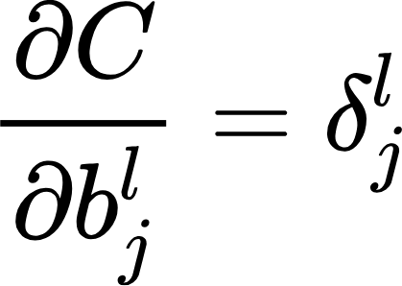
Backpropagation - 4 rovnice algoritmu
3. Změna C na základě změny libovolného biasu:

Slide 27
Backpropagation - 4 rovnice algoritmu
3. Změna C na základě změny libovolného biasu:
tedy chyba neuronu se rovná poměru změny C ku změně příslušného biasu

Slide 28
Backpropagation - 4 rovnice algoritmu
3. Změna C na základě změny libovolného biasu:
tedy chyba neuronu se rovná poměru změny C ku změně příslušného biasu
tyto chyby už dokážeme spočítat díky předchozím dvěma rovnicím

Slide 29
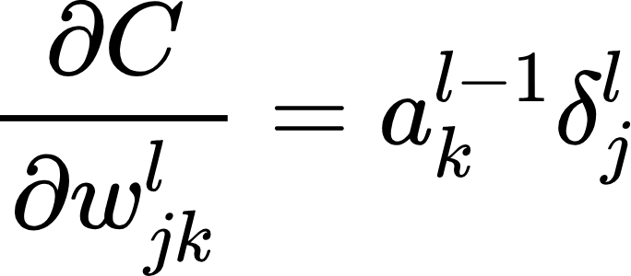
Backpropagation - 4 rovnice algoritmu
4. Změna C na základě změny libovolné váhy:

Slide 30
Backpropagation - 4 rovnice algoritmu
4. Změna C na základě změny libovolné váhy:
tuto parciální derivaci tedy můžeme spočítat pomocí chyby neuronu a aktivace předchozího neuronu (což už umíme)

Slide 31
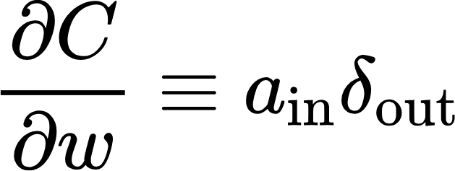
Backpropagation - 4 rovnice algoritmu
4. Změna C na základě změny libovolné váhy:
tuto parciální derivaci tedy můžeme spočítat pomocí chyby neuronu a aktivace předchozího neuronu (což už umíme)
schematicky lze zapsat jako:

Slide 32
Backpropagation - 4 rovnice algoritmu
4. Změna C na základě změny libovolné váhy:
tuto parciální derivaci tedy můžeme spočítat pomocí chyby neuronu a aktivace předchozího neuronu (což už umíme)
schematicky lze zapsat jako:
pokud je aktivace malá, parc. derivace je taky malá => prvek gradientu je malý => váha se učí pomalu

Slide 33
Backpropagation - 4 rovnice algoritmu
váha se bude učit pomalu, pokud její input neuron má malou aktivaci (výstup je malý), nebo pokud má výstupní neuron nízkou/vysokou aktivaci

Slide 34
Backpropagation - 4 rovnice algoritmu
váha se bude učit pomalu, pokud její input neuron má malou aktivaci (výstup je malý), nebo pokud má výstupní neuron nízkou/vysokou aktivaci
rovnice budou platit pro obecnou aktivační funkci => to nám umožní definovat aktivační funkce s určitými učícími vlastnostmi (např. tak, abychom zabránili nízké aktivaci/saturaci neuronů a učení tak nebylo pomalé

Slide 35
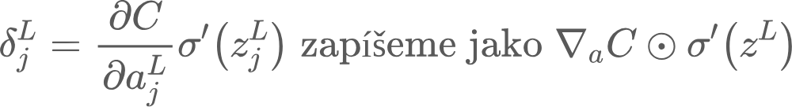
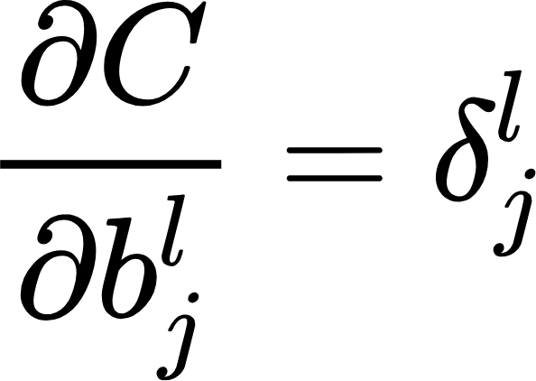
Backpropagation - 4 rovnice algoritmu
Shrnutí:
1.
2.
3.
4.

Slide 36
Backpropagation - 4 rovnice algoritmu: důkaz
Důkaz 1. :

Slide 37
Backpropagation - 4 rovnice algoritmu: důkaz
Důkaz 1. :
Vyjdeme z definice a aplikujeme derivaci složené funkce:

Slide 38
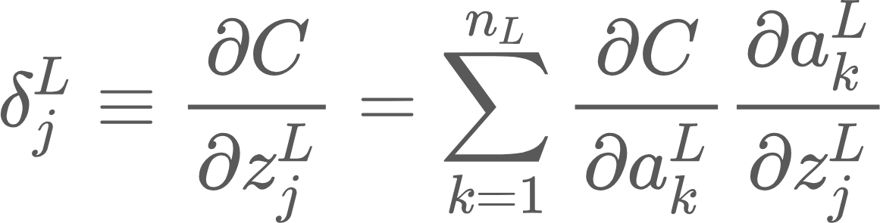
Backpropagation - 4 rovnice algoritmu: důkaz
Důkaz 1. :
Vyjdeme z definice a aplikujeme derivaci složené funkce:

Slide 39
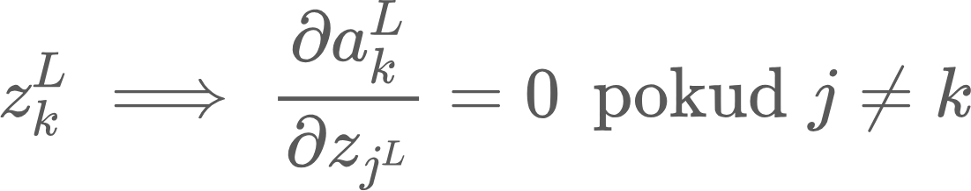
Backpropagation - 4 rovnice algoritmu: důkaz
Důkaz 1. :
Vyjdeme z definice a aplikujeme derivaci složené funkce:
přitom aktivace k-tého neuronu poslední vrstvy
závisí pouze na

Slide 40
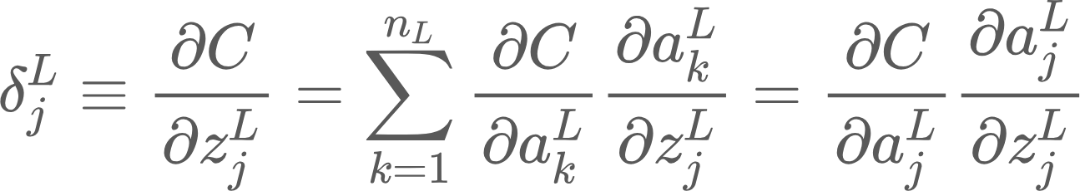
Backpropagation - 4 rovnice algoritmu: důkaz
Důkaz 1. :
Vyjdeme z definice a aplikujeme derivaci složené funkce:
přitom aktivace k-tého neuronu poslední vrstvy
závisí pouze na
Dohromady tedy

Slide 41
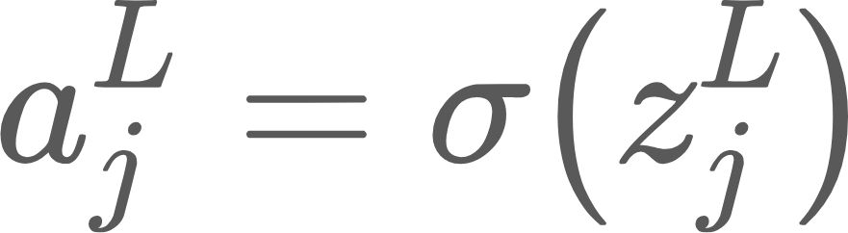
Backpropagation - 4 rovnice algoritmu: důkaz
Důkaz 1. :
Vyjdeme z definice a aplikujeme derivaci složené funkce:
přitom aktivace k-tého neuronu poslední vrstvy
závisí pouze na
Dohromady tedy
Dále víme, že , což můžeme dosadit do předchozího vztahu

Slide 42
Backpropagation - 4 rovnice algoritmu: důkaz
Důkaz 1. :
Vyjdeme z definice a aplikujeme derivaci složené funkce:
přitom aktivace k-tého neuronu poslední vrstvy
závisí pouze na
Dohromady tedy
Dále víme, že , což můžeme dosadit do předchozího vztahu

Slide 43
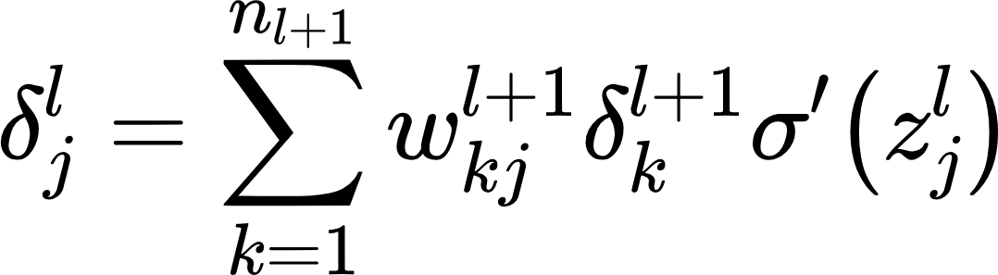
Backpropagation - 4 rovnice algoritmu: důkaz
Důkaz 2. :

Slide 44
Backpropagation - 4 rovnice algoritmu: důkaz
Důkaz 2. :
Chceme přepsat chybu v l-té vrstvě pomocí chyby v (l+1) vrstvě

Slide 45
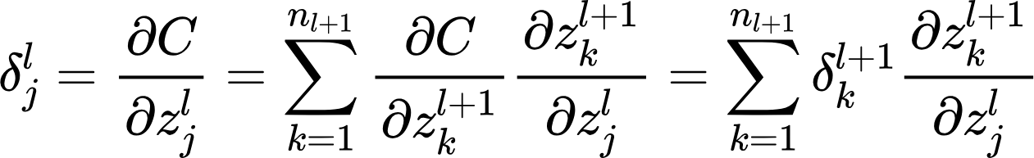
Backpropagation - 4 rovnice algoritmu: důkaz
Důkaz 2. :
Chceme přepsat chybu v l-té vrstvě pomocí chyby v (l+1) vrstvě

Slide 46
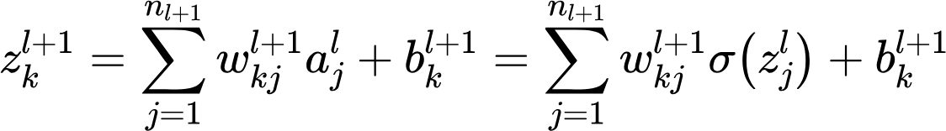
Backpropagation - 4 rovnice algoritmu: důkaz
Důkaz 2. :
Chceme přepsat chybu v l-té vrstvě pomocí chyby v (l+1) vrstvě
zároveň z definice z:

Slide 47
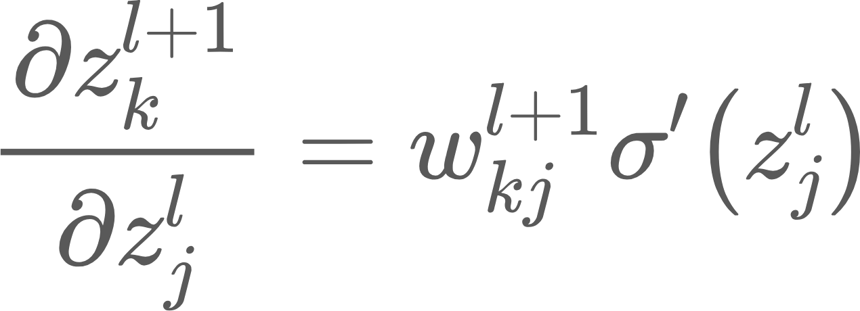
Backpropagation - 4 rovnice algoritmu: důkaz
Důkaz 2. :
Chceme přepsat chybu v l-té vrstvě pomocí chyby v (l+1) vrstvě
zároveň z definice z:
což můžeme zderivovat:

Slide 48
Backpropagation - 4 rovnice algoritmu: důkaz
Důkaz 2. :
Chceme přepsat chybu v l-té vrstvě pomocí chyby v (l+1) vrstvě
zároveň z definice z:
což můžeme zderivovat:
a dosadit do původní rovnice:

Slide 49
Backpropagation - 4 rovnice algoritmu: důkaz (cvičení)
Důkaz 3. :

Slide 50
Backpropagation - 4 rovnice algoritmu: důkaz (cvičení)
Důkaz 3. :
Vyjdeme z definice chyby neuronu a použijeme derivaci složené funkce (rozvineme závislost na biasu)

Slide 51
Backpropagation - 4 rovnice algoritmu: důkaz (cvičení)
Důkaz 3. :
Vyjdeme z definice chyby neuronu a použijeme derivaci složené funkce (rozvineme závislost na biasu)
dále z definice

Slide 52
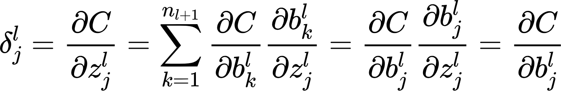
Backpropagation - 4 rovnice algoritmu: důkaz (cvičení)
Důkaz 3. :
Vyjdeme z definice chyby neuronu a použijeme derivaci složené funkce (rozvineme závislost na biasu)
dále z definice
což dosadíme do předchozí rovnice:

Slide 53
Backpropagation - 4 rovnice algoritmu: důkaz (cvičení)
Důkaz 4. :

Slide 54


Backpropagation - 4 rovnice algoritmu: důkaz (cvičení)
Důkaz 4. :
Podobné úvahy jako předtím, použijeme derivaci složené funkce (rozvineme z) a uvědomíme si, že závisí pouze na ,
takže se všechny členy sumy kromě i=j vynulují

Slide 55
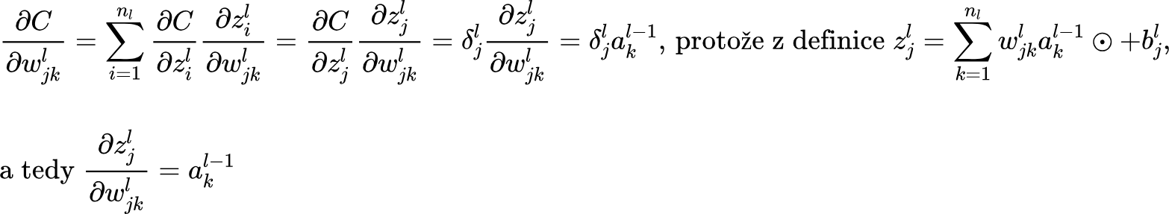
Backpropagation - 4 rovnice algoritmu: důkaz (cvičení)
Důkaz 4. :
Podobné úvahy jako předtím, použijeme derivaci složené funkce (rozvineme z) a uvědomíme si, že závisí pouze na ,
takže se všechny členy sumy kromě i=j vynulují

Slide 56
Backpropagation - cvičení
Cvičení: Odvoďte maticovou formu první a druhé rovnice

Slide 57
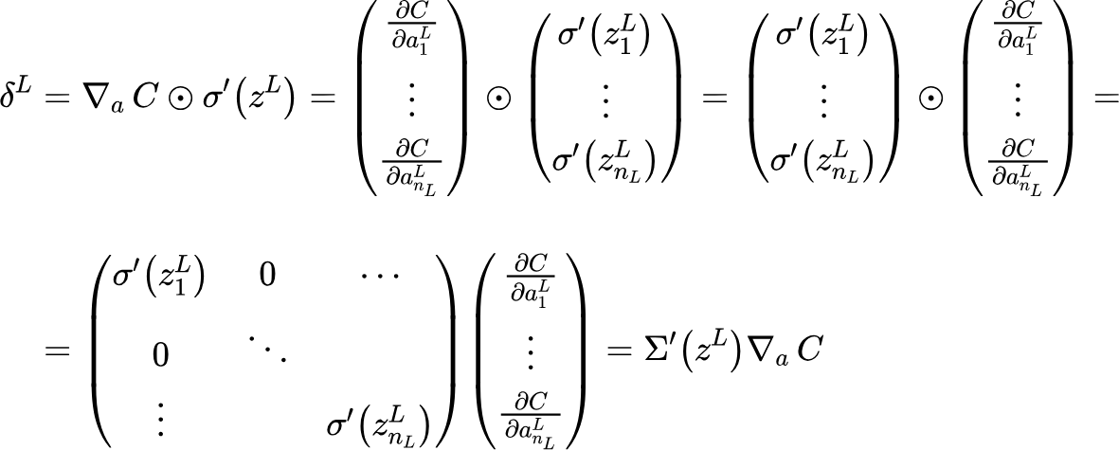
Backpropagation - cvičení
Cvičení: Odvoďte maticovou formu první a druhé rovnice
První rovnici můžeme přepsat pomocí standardního maticového počtu:

Slide 58
Backpropagation - cvičení
Cvičení: Odvoďte maticovou formu první a druhé rovnice
První rovnici můžeme přepsat pomocí standardního maticového počtu:
Stejně můžeme upravit i druhou rovnici:

Slide 59
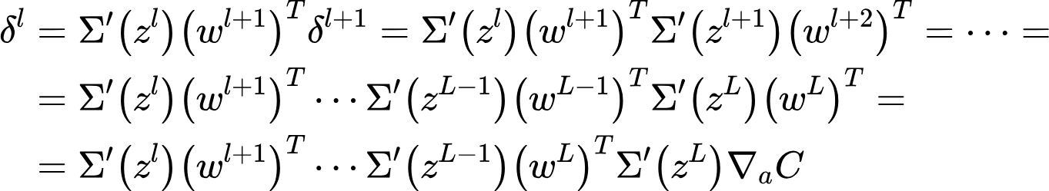
Backpropagation - cvičení
Cvičení: Dokažte vztah
Budeme-li v druhé rovnici rekurentně dosazovat za deltu až po l+1=L, získáme

Slide 60
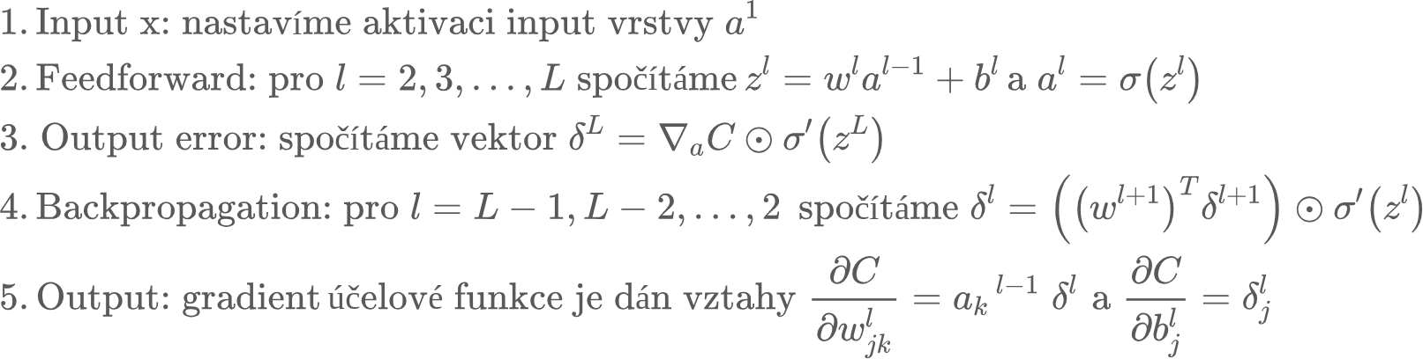
Backpropagation - popis algoritmu

Slide 61
Backpropagation - popis algoritmu
Chybu počítáme od poslední vrstvy dopředu, proto backpropagation

Slide 62
Backpropagation - popis algoritmu
Chybu počítáme od poslední vrstvy dopředu, proto backpropagation
to vychází z toho, jak je účelová funkce závislá na parametrech sítě (aktivace vrstvy je závislá na aktivacích předchozí vrstvy)

Slide 63
Backpropagation - popis algoritmu
Chybu počítáme od poslední vrstvy dopředu, proto backpropagation
to vychází z toho, jak je účelová funkce závislá na parametrech sítě (aktivace vrstvy je závislá na aktivacích předchozí vrstvy)
teď už máme vše potřebné k naprogramování neuronky

Slide 64
Backpropagation - popis algoritmu
Chybu počítáme od poslední vrstvy dopředu, proto backpropagation
to vychází z toho, jak je účelová funkce závislá na parametrech sítě (aktivace vrstvy je závislá na aktivacích předchozí vrstvy)
teď už máme vše potřebné k naprogramování neuronky
algoritmus se dá ještě vylepšit pro mini batch, aby místo cyklu použil maticové násobení (ukážeme si v kódu)

Slide 65
Backpropagation - cvičení
Představte si, že změníte jeden neuron v síti, konkrétně mu přiřadíte jinou aktivační funkci f. Jak se změní backpropagation

Slide 66
Backpropagation - cvičení
Představte si, že změníte jeden neuron v síti, konkrétně mu přiřadíte jinou aktivační funkci f. Jak se změní backpropagation
v podstatě se nezmění nic, jen kromě derivace sigmoid funkce bude u příslušného neuronu v rovnicích derivace f

Slide 67
Backpropagation - cvičení
Představte si, že změníte jeden neuron v síti, konkrétně mu přiřadíte jinou aktivační funkci f. Jak se změní backpropagation
v podstatě se nezmění nic, jen kromě derivace sigmoid funkce bude u příslušného neuronu v rovnicích derivace f
z toho vidíme, že náš algoritmus nezávisí na volbě aktivační funkce (za splnění jistých předpokladů)

Slide 68
Backpropagation - cvičení
Představte si, že nahradíte sigmoid identitou. Přepište rovnice backpropagation algoritmu

Slide 69
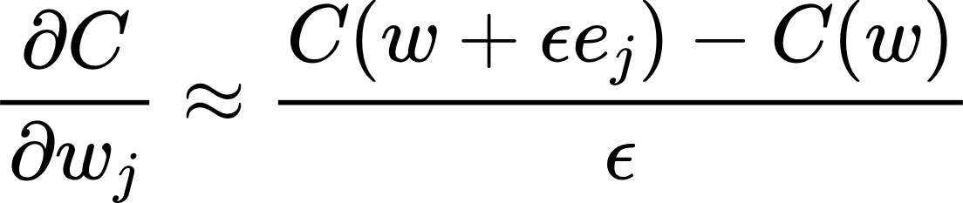
Backpropagation - závěr
Backpropagation je ukrutně rychlý: představte si alternativní přístup, kdy chcete derivaci účelové funkce aproximovat

Slide 70
Backpropagation - závěr
Backpropagation je ukrutně rychlý: představte si alternativní přístup, kdy chcete derivaci účelové funkce aproximovat
to vyžaduje provést forward pass pro každou modifikovanou váhu a originální váhy v síti. Oproti tomu backpropagation potřebuje 1 forward pass a 1 backward pass, který je stejně výpočetně náročný.

Slide 71
Backpropagation - závěr
Backpropagation je ukrutně rychlý: představte si alternativní přístup, kdy chcete derivaci účelové funkce aproximovat
to vyžaduje provést forward pass pro každou modifikovanou váhu a originální váhy v síti. Oproti tomu backpropagation potřebuje 1 forward pass a 1 backward pass, který je stejně výpočetně náročný.
Pro síť s milionem vah je to rozdíl 1 000 001 ku 2.

